Slide 1
Микроволновая ближнепольная микроскопия
Образовательный семинар аспирантов и студентов
Королёв Сергей
31 марта 2016 года

Slide 2
План семинара
Функциональные возможности микроволновой ближнепольной (МБ) микроскопии;
Принцип ближнепольной микроскопии;
Схема МБ микроскопа;
Конструкция МБ микроскопа;
Практическое применение;
Модель МБ микроскопа;
Экспериментальная проверка модели;
Определение сопротивления полупроводниковых плёнок;
Режим туннельного пробоя;
Некоторые направления развития МБ микроскопии.

Slide 3
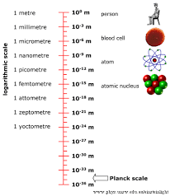
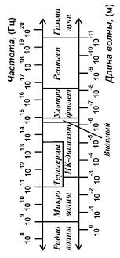
Функциональные возможности МБ микроскопии
ε, σ

Slide 4
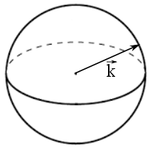
Принцип ближнепольной микроскопии
(1) k_{x}, k_{y}, k_{z} – вещественные
(2) k_{x}, k_{y} – вещественные, k_{z} = iγ – мнимое
γ⁻¹

Slide 5
Схема МБ микроскопа

Slide 6
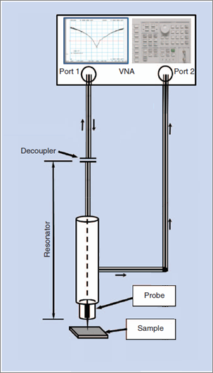
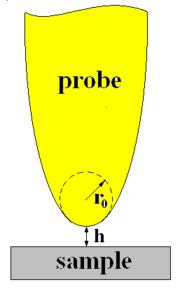
Конструкция МБ микроскопа
Δx ≈ 50 нм

Slide 7
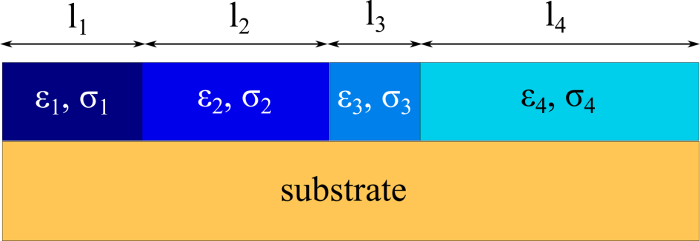
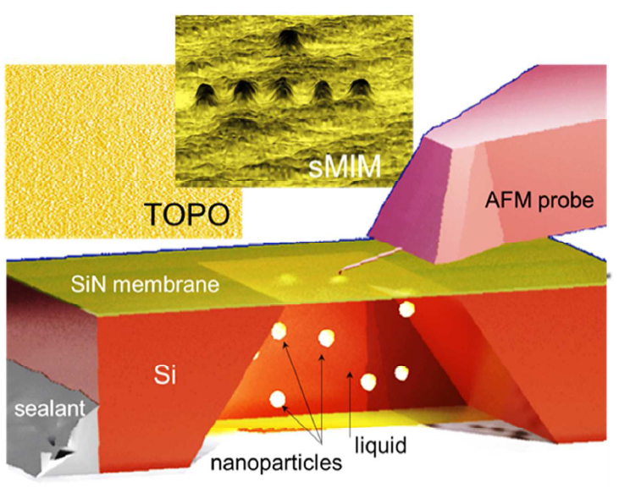
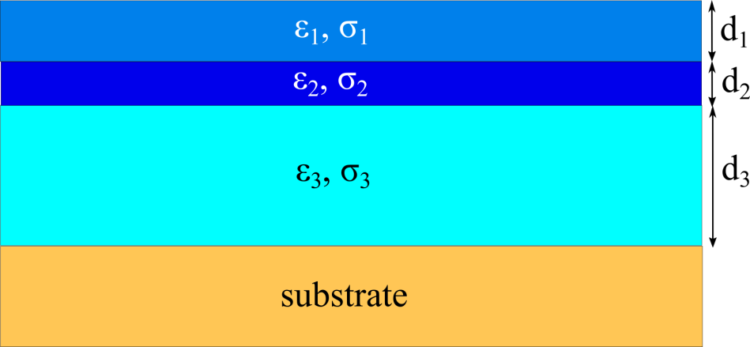
Практическое применение
Микроэлектроника
Химия и биология
A. Tselev et al., ACS Nano, Just accepted

Slide 8
Модель МБ микроскопа
Прямая задача
Обратная задача
Параметры микроскопа
(r₀, h,…)
Параметры образца
(ε, σ)
Параметры микроскопа
(r₀, h,…)
Параметры образца
(ε, σ)
Модель
Модель
Γ(f)
Γ(f)

Slide 9
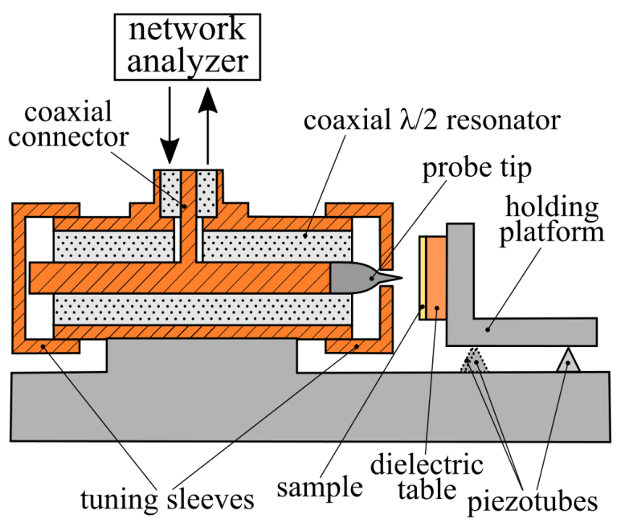
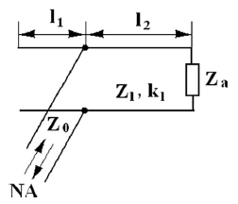
Модель МБ микроскопа
Резонансная кривая

Slide 10
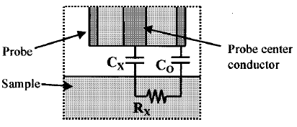
Модель МБ микроскопа
D.E. Steinhauer et al. Appl. Phys. Lett. 71, 1736 (1997)

Slide 11
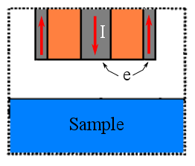
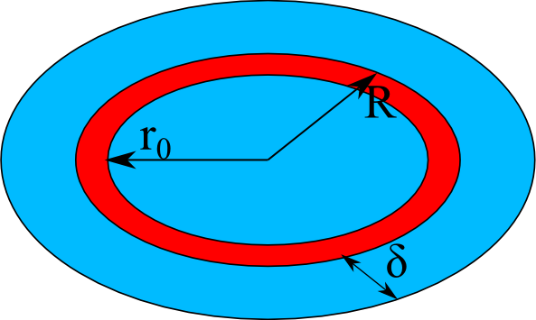
Модель МБ микроскопа

Slide 12
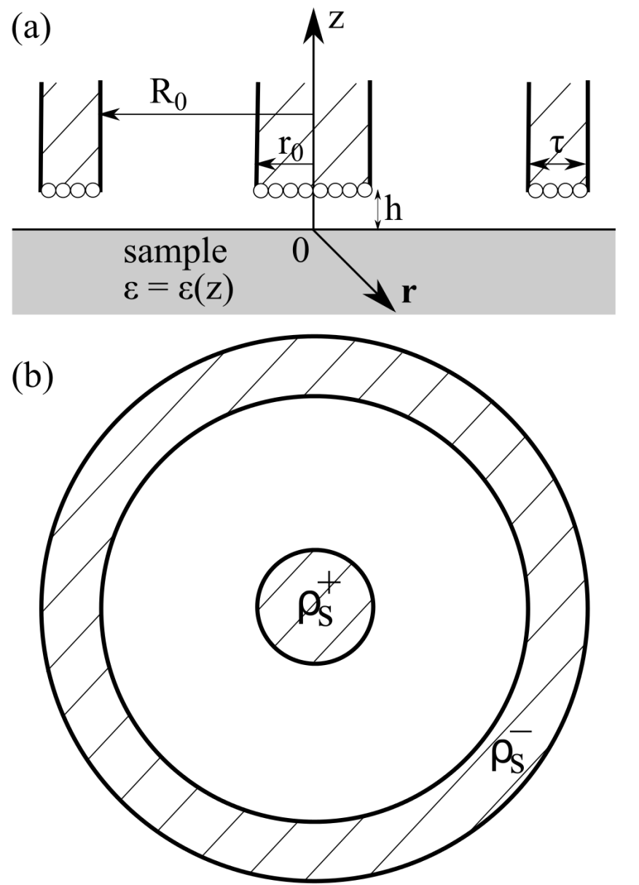
Модель МБ микроскопа
Электрическое поле

Slide 13
Модель МБ микроскопа
Зонд – монопольная антенна
С.А. Королёв, А.Н. Резник. Поверхность, 2016, №3, с. 56-61

Slide 14
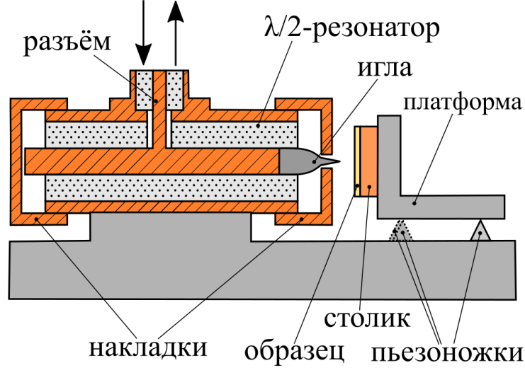
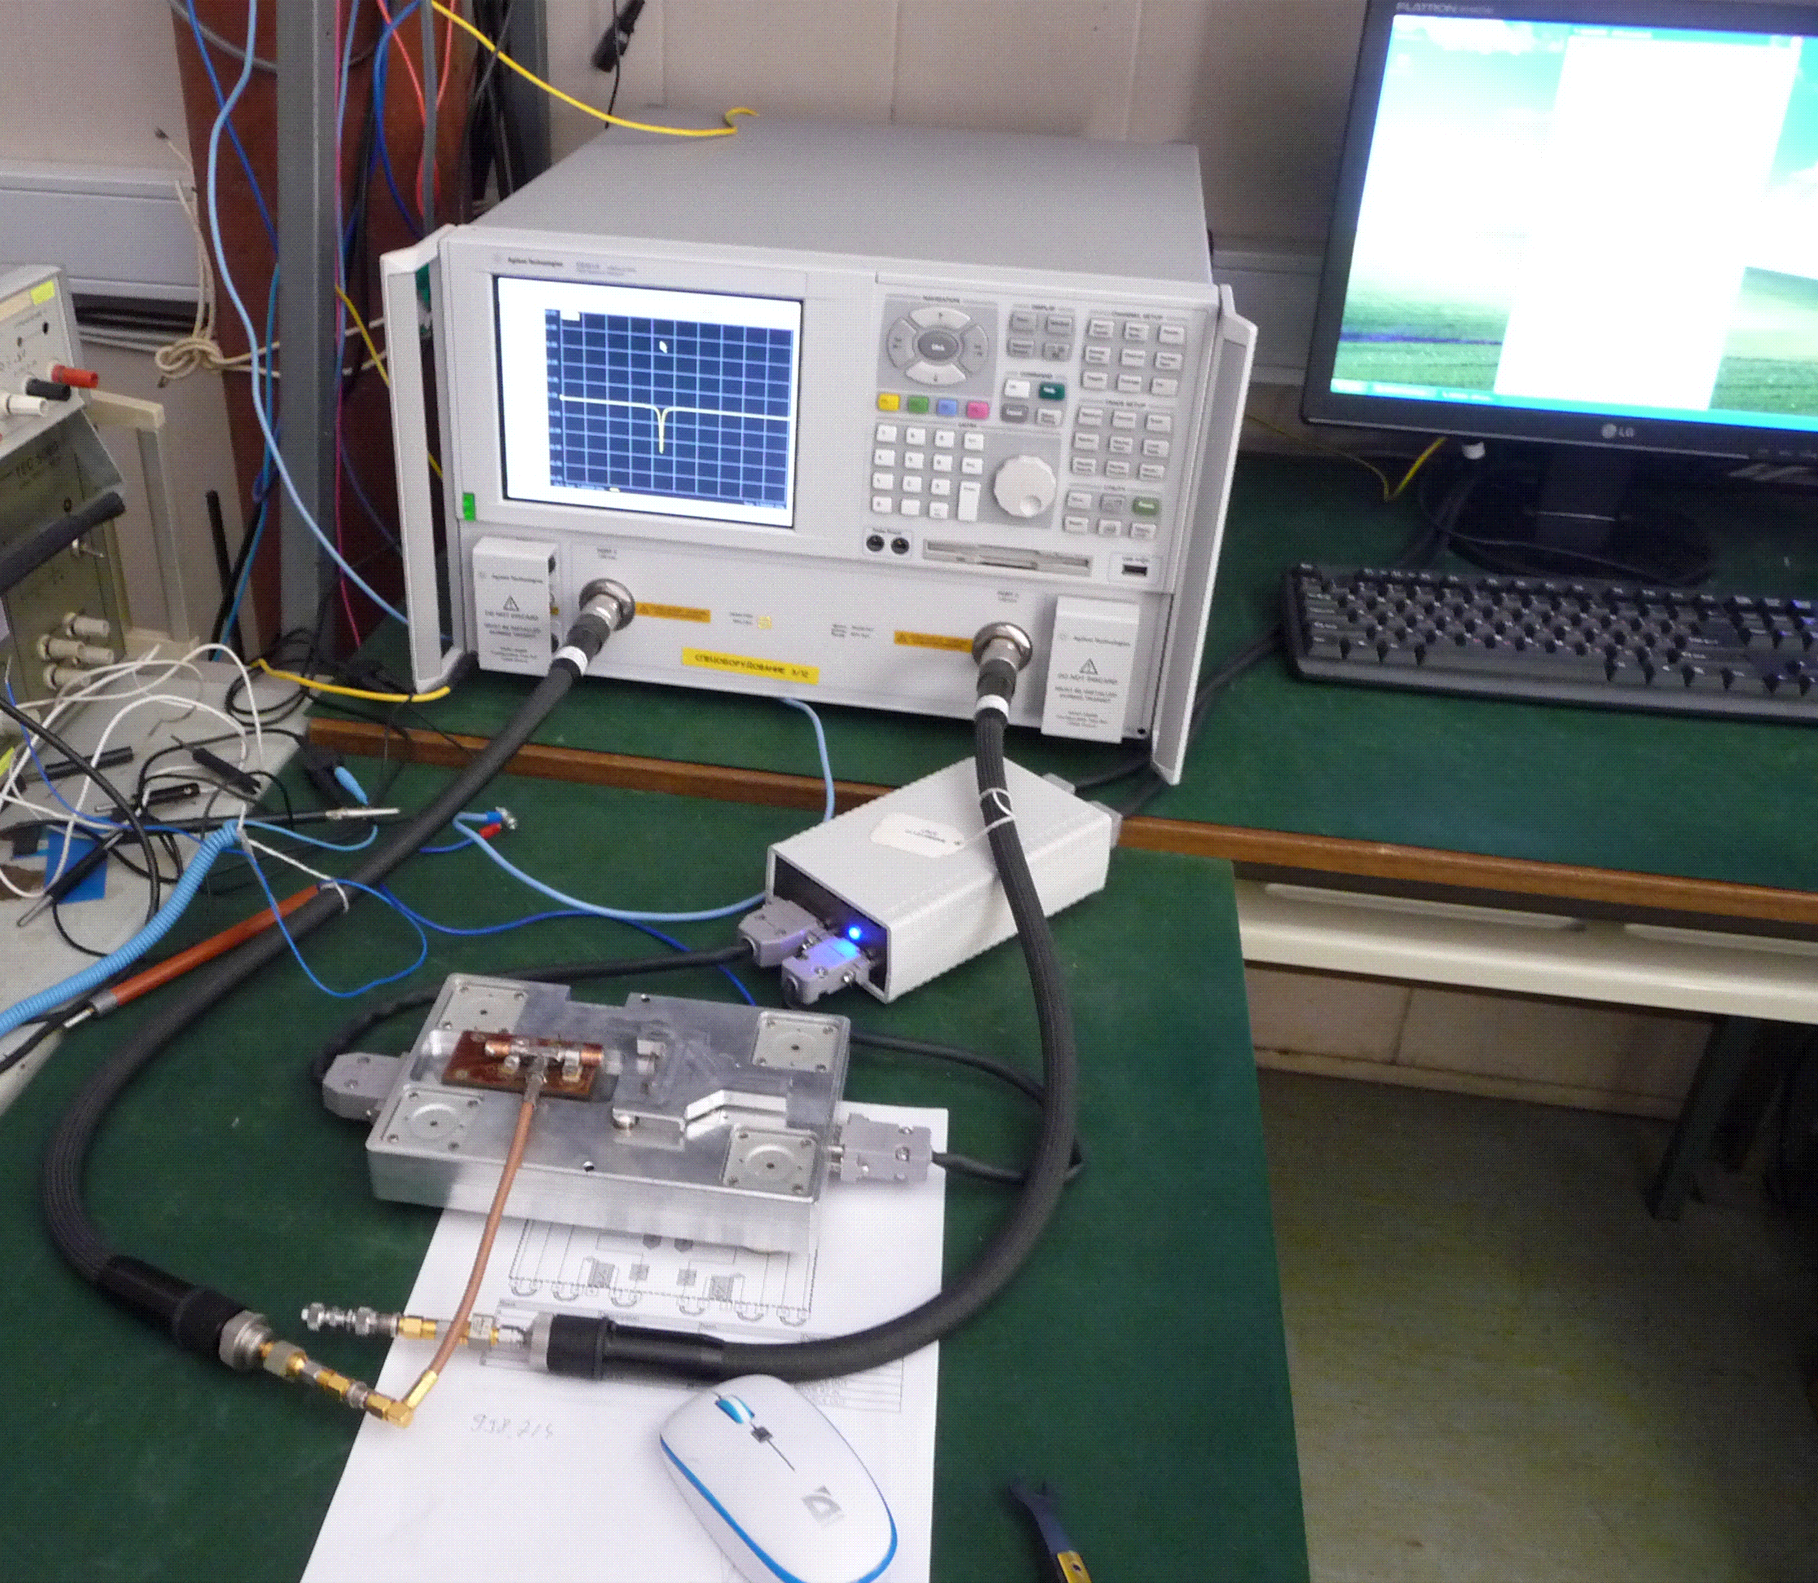
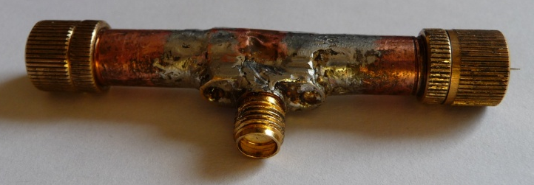
МБ микроскоп в ИФМ
Векторный анализатор цепей
Система управления позиционированием
Рабочий диапазон – 1–5 ГГц
Соединяющий кабель
Латеральное разрешение – 10–100 μм

Slide 15
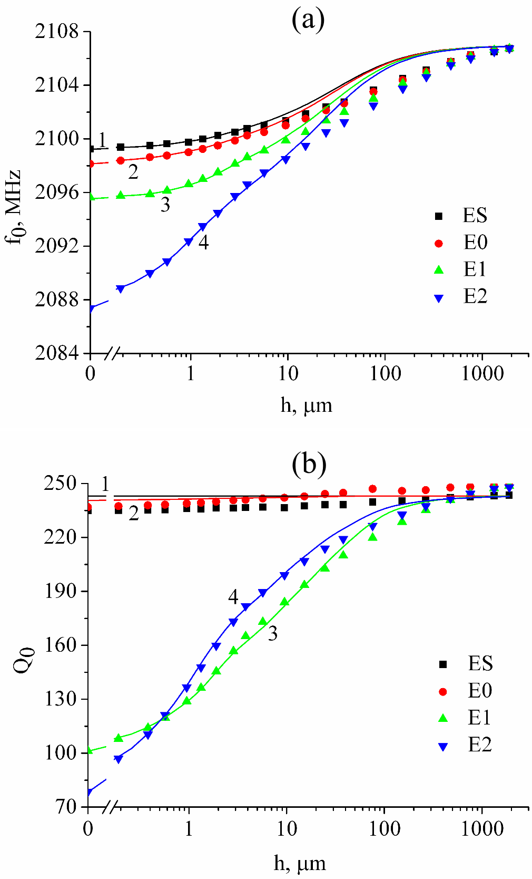
Экспериментальная проверка модели
ES – сапфир
Е0-E2 – легированный кремний
Образец | d_{Е}, μм | ρ, Ом·см | ε
ES | 510 | - | 10-i·10⁻³
E0 | 670 | 8600 | 11.7-i·0.10
E1 | 470 | 52 | 11.7-i·16.3
E2 | 530 | 13 | 11.7-i·60.6

Slide 16
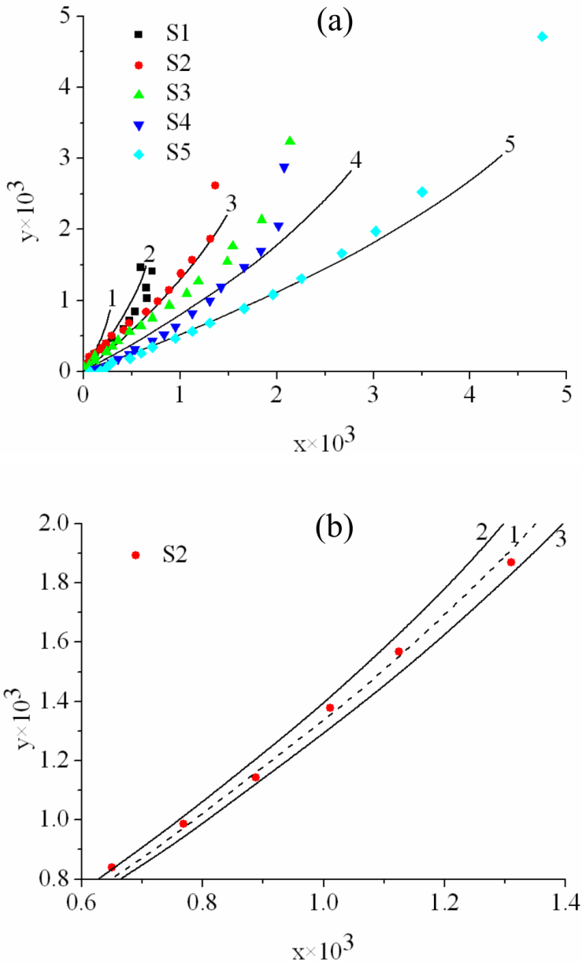
Сопротивление полупроводниковых плёнок
Измеряются f₀(h) и Q₀(h)
Строится параметрическая функция
Рассчитываются f₀(h) и Q₀(h)
Теоретическая модель
Параметры зонда из калибровочных измерений
Исследовались плёнки n-GaN на сапфире
Образец | R^{ВДП}, кОм | R^{БПММ}, кОм
S1 | 14 | 8
S2 | 6.8 | 5.2
S3 | 6.6 | 3.6
S4 | 5.7 | 2.6
S5 | 2.2 | 1.3
A.N. Reznik, S.A. Korolyov. J. Appl. Phys. 119, 094504 (2016)

Slide 17
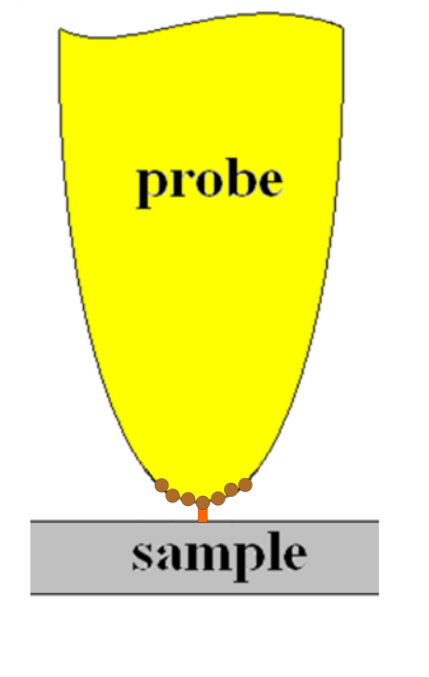
Режим туннельного пробоя
Δx ~ L_{atom}
Δx ≈ 0.1 нм
Экспериментальная реализация: J.Lee et al. Appl. Phys. Lett. 97, 183111 (2010)

Slide 18
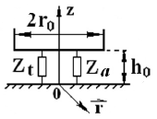
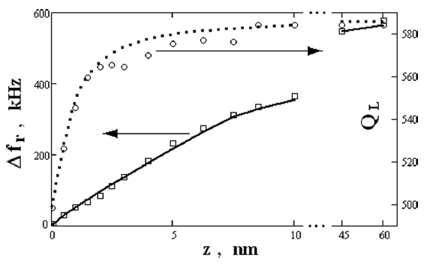
Режим туннельного пробоя
Импеданс туннельного контакта
MW
DC
A.N. Reznik. Appl. Phys. Lett. 105, 083512 (2014)

Slide 19
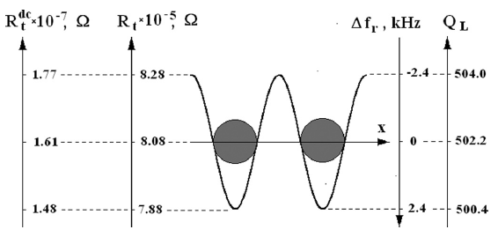
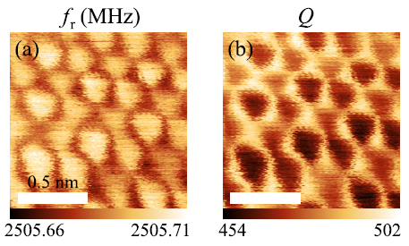
Режим туннельного пробоя
Au(111)

Slide 20
Некоторые направления развития МБ микроскопии
МБ томография;
Туннельная МБ микроскопия.

Slide 21
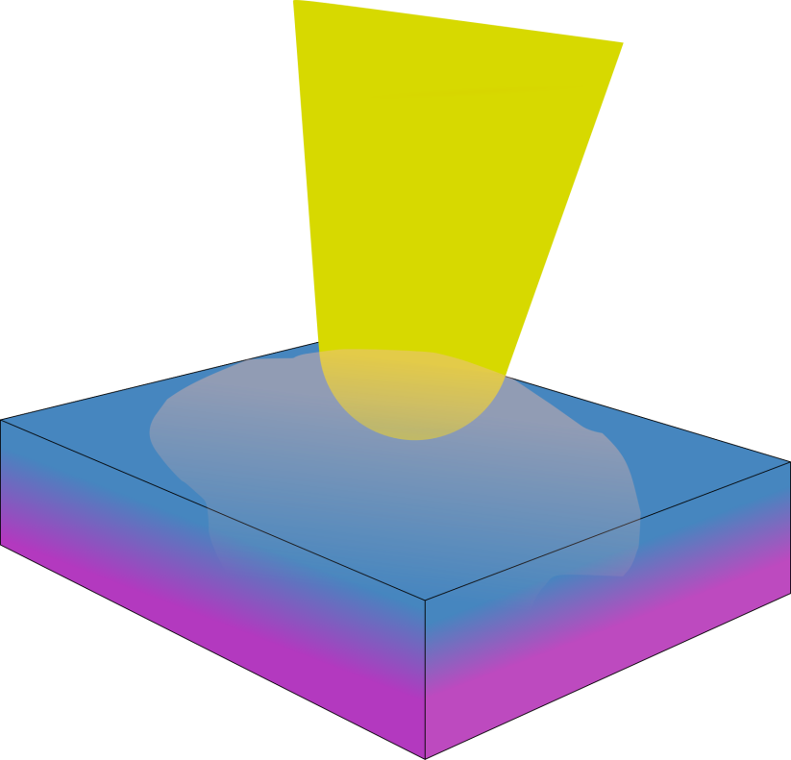
Спасибо за внимание!

